Slide 1
Информационная революция
Влияние технологий на общество и культуру

Slide 2

Введение
Информационная революция охватывает изменения в технологии, методах коммуникации и их влияние на общество. Эра цифровых технологий изменила способы взаимодействия людей, доступ к информации и создала новые возможности для бизнеса и образования.

Slide 3
01
История

Slide 4
Происхождение
Информационная революция началась в середине 20-го века с развитием компьютеров и теорий информации. Появление транзисторов и микросхем положило начало новому этапу в обработке данных и вычислении, что сделало возможным создание современных компьютеров.

Slide 5
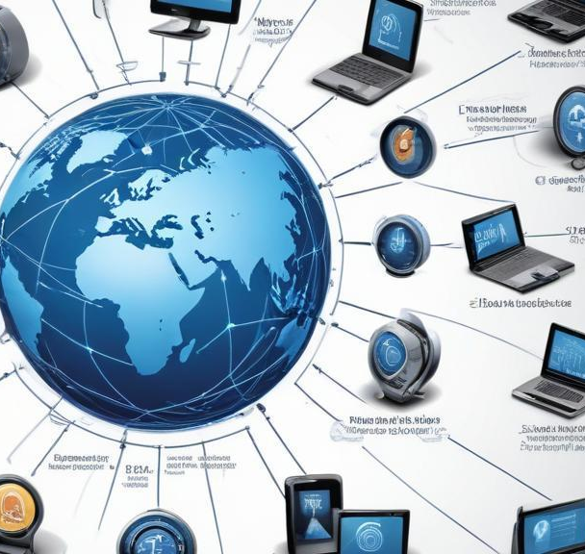
Основные моменты
К основным моментам относятся создание интернета в 1960-х, распространение персональных компьютеров в 1980-х и развитие мобильных технологий в 2000-х. Каждое из этих событий сделало информацию более доступной и изменило коммуникацию в обществе.

Slide 6
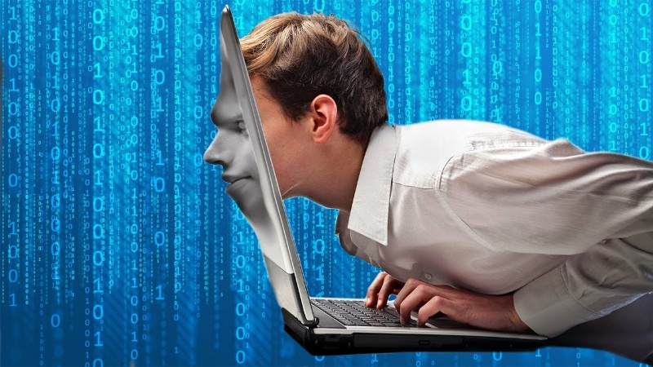
Влияние на общество
Информационная революция изменила способы взаимодействия людей, улучшила доступ к знаниям и информации, а также трансформировала образование и бизнес. Коммуникационные каналы стали более быстрыми и эффективными, что позволило людям объединяться и сотрудничать на глобальном уровне.

Slide 7
02
Технологии

Slide 8
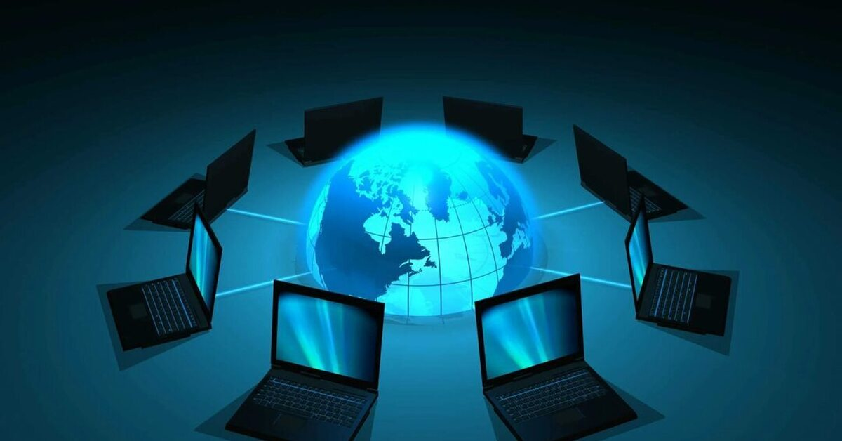
Интернет и компьютеры
Развитие интернета и компьютеров стало основой информационной революции. Благодаря интернету, информация стала доступной для большинства людей. Компьютеры же сделали возможным выполнение сложных вычислений и хранилище больших объемов данных.

Slide 9
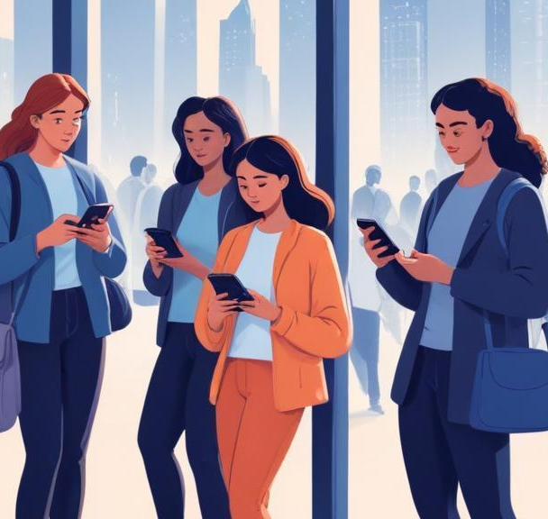
Мобильные технологии
Мобильные технологии, появившиеся в начале 21 века, изменили способ, которым мы получаем информацию и общаемся. Смартфоны и планшеты стали основными инструментами для доступа к интернету и общения, что позволило людям быть на связи в любое время и в любом месте.

Slide 10
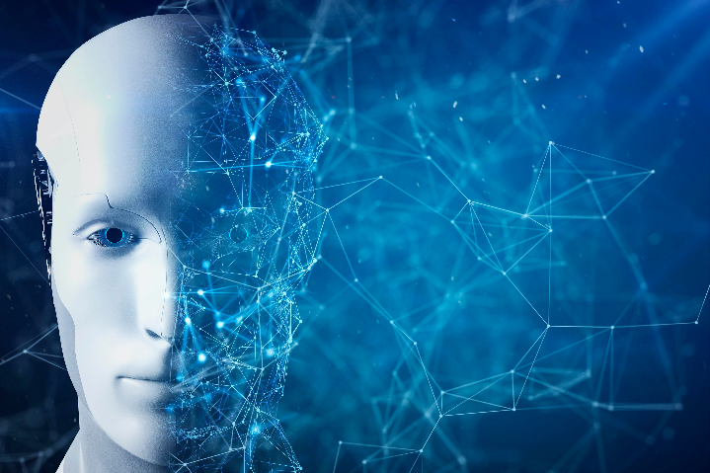
Искусственный интеллект
Искусственный интеллект стал важной частью информационной революции, улучшая процессы обработки данных и автоматизацию. AI помогает создавать умные приложения, которые могут анализировать данные и предлагать решения в реальном времени, что существенно влияет на множество отраслей.

Slide 11
Заключение
Информационная революция продолжает развиваться, влияя на нашу жизнь и преобразуя методы работы и общения. Понимание ее влияния необходимо для успешной адаптации к будущим изменениям.

